Slide 1
Velkommen til Studieorienteringsdag!
Studieorienteringsdag
08.00-08.20: Dine muligheter
08.20-09.00: Studentene forteller
09.00-09.15: Pause
09.15-09.45: Velg ett studiested å høre mer om (1 av 2)
09.50-10.20: Velg ett studiested å høre mer om (2 av 2)
Notes:
Hensikt med sliden:
Bli introdusert av rådgiver/Presentere seg selv, som student. Orientere kort om programmet for dagen – sikre at alle har skjønt opplegget.
Program justeres, eller fjernes, etter behov.

Slide 2
«Det eneste vi vet om framtiden, er at den vil bli annerledes»
Studieorienteringsdag
Notes:
Hensikt med sliden:
Skape nysgjerrighet, skape litt interesse/interaksjon, få elevene med på tanken om at det handler om deres framtid, og at de har nytte av å følge med.
Manusforslag:
<Retoriske spørsmål, ikke nødvendig å kreve svar> Er dere enig (i det som står der)? Og tror dere at dere kan påvirke hvordan framtida blir? Deres egen framtid…?
Hva gjør du neste år? Om tre år? Om fem år? Om ti år? Om 30 år? (<Håndsopprekning> Hvor mange her vet helt sikkert hva dere skal neste år (opp med hånda)? Hvor mange skal studere neste år? Hvor mange vil studere – men ikke til neste år?)
Selv om dere ikke skal studere neste år; det er nå vi er her. Det er nå dere kan stille oss spørsmål. De som begynner å studere er ikke bare 18-19-åringer lengre. Noen vil gjøre noe annet først, men før eller siden vil dere antakelig ha nytte av den informasjonen dere får i dag.
Så: Uansett hva dere har planer om, så tror vi at dere kan ha stor nytte av denne dagen – utnytt den! Still oss spørsmål!
Overgang til neste slide:
Her er noe av det vi vil gi dere innblikk i i løpet av dagen

Slide 3
Innsikt
Studieorienteringsdag
Utdanning
Utveksling
SØKNAD OG OPPTAK
Muligheter
Framtidsvalg
LÅNEKASSEN
Grunnlag for å velge
Livet som student
Fornuft vs magefølelse
Studentsamskipnad
Notes:
Hensikt med sliden:
Gi et kjapt innblikk i noe av det som skal snakkes om.
Manusforslag:
Her er noe av det vi vil gi dere innblikk og innsikt i i løpet av dagen. Og vi som skal gjøre det, er altså selv studenter på ulike utdanningssteder og studier rundt om i landet.
Overgang til neste slide:
Da begynner vi!

Slide 4


Studieorienteringsdag
Unik
mulighet
Notes:
Hensikt med sliden:
Påpeke det som fort kan bli en selvfølge: Utdanning er gratis i Norge.
Forslag til manus:
Først og fremst: Dere bor i Norge! Dét gir dere en unik mulighet: Du kan få gratis utdanning!
Norge har 8 universiteter og enda flere høgskoler, som er offentlige og uten skolepenger.
I tillegg er det private høgskoler (der det er skolepenger), og andre måter å utdanne seg, og det skal vi også komme inn på.
Overgang til neste slide:
Så: Hva skal dere velge, og hvordan kan dere finne ut av det?

Slide 5

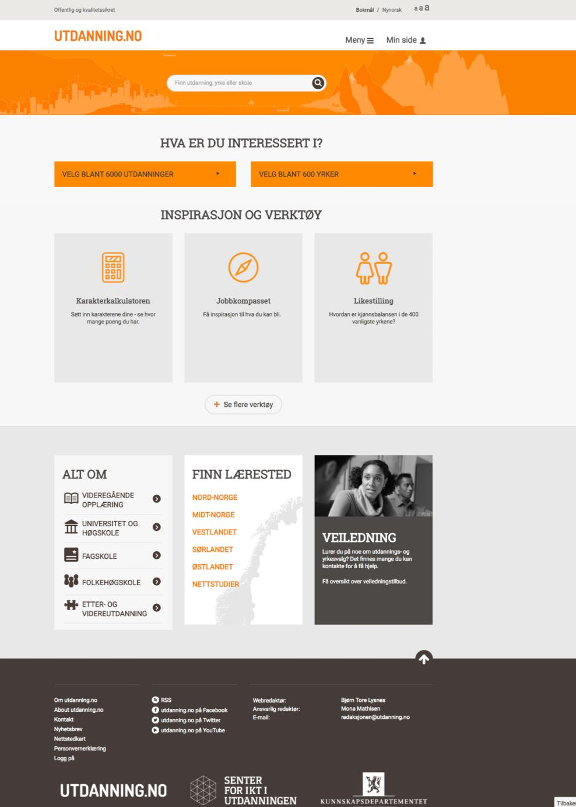
Studieorienteringsdag
Utdanning.no
Digital rådgiver
Notes:
Hensikt med sliden:
Fronte Utdanning.no, som har blitt en veldig god startportal for å finne ut hva man kan bli. Og: Påpeke at dette er den eneste nettsiden som er kvalitetssikret av utdanningsinstitusjonene. Det finnes flere private aktører som har laget tilsvarende sider, men innholdet er ikke oppdatert. Utdanning.no er den eneste siden som har riktig innhold, som er hentet fra nettsidene til utdanningsinstitusjonene. Utdanning.no er den eneste nettsiden universitetene og høgskolene kan gå god for, i tillegg til studiestedenes egne nettsider.
Manusforslag:
Utdanning.no. Her kan dere få veldig god hjelp!
Som det står her: Siden er offentlig, og innholdet er kvalitetssikret av utdanningsinstitusjonene selv.
Dette er din startside for å finne fram til hva du skal bli, og hvordan du kan bli det. Som dere ser: Søk utifra interesse, eller få hjelp til å velge med jobbkompasset.
På utdanning.no finner dere oversikt over alle utdanningsmuligheter, og alle studier, ved alle de offentlige studiestedene i Norge. Og dere kan stole på det som står der.
Dette er altså en fin inngangsportal – men dere bør bruke utdanningsinstitusjonenes egne nettsider for mer informasjon.
Overgang til neste slide:
Dere har altså mange muligheter i årene framover (sortert på neste slide)

Slide 6





Studieorienteringsdag
Ulike valg etter videregående skole
Universitet
Høgskole /
Vit. høgskole
Fagskole
Forsvaret
Folkehøgskole
Notes:
Hensikt med sliden:
Sortere/kategorisere valgmulighetene for utdanning på et overordnet plan. Forklare og gi en oversikt over de ulike utdanningsmulighetene. Få fram at utdanning ikke er forbehold universitet eller høyskole. Det viktigste er å kvalifisere seg for yrkeslivet – på den ene eller andre måten.
Manusforslag:
Her er de ulike utdanningsmulighetene.
Vi har også tatt med Folkehøgskole her, selv om det ikke regnes som høyere utdanning, eller gir noen studiepoeng, grad eller yrkeskompetanse. Men mange synes det er et veldig nyttig og lærerikt år, ikke minst sosialt, før man begynner å studere.
Når dere får «Generell studiekompetanse», er dere kvalifisert for å studere. Når vi snakker om «Høyere utdanning», snakker vi i utgangspunktet om universiteter og høgskoler. Da studerer du, og får en grad – en bachelorgrad eller en mastergrad.
(Hvis spørsmål om forskjellen på universitet og høgskole: Tradisjonelt har universiteter hatt mer forskningsbasert undervisning (og det er flere professorer og forskere på universitetene), mens høgskolene har hatt flere profesjonsutdanninger (yrkesutdanninger). Disse forskjellene er i ferd med å viskes bort – bl.a. fordi flere av dagens universiteter tidligere var høgskoler.)
Forsvaret tilbyr også utdanning. Du kan ta både hele eller deler av utdanningen, på flere nivåer fra fagbrev til masterutdanning. Eks: Ingeniør, befal, leder, minedykker, kystjeger.
Fagskoleutdanning er «yrkesrettede utdanning», til forskjell fra «Høyere utdanning». Fagskole krever ikke «generell studiekompetanse», men bygger på videgående utdanning. Fagskoleutdanning er yrkesrettet og konkret, men en mindre fleksibel utdanning. Kan ofte kombineres med jobb – at man er lærling i en bedrift mens man går skole (praksis og skole). Eksempler: Håndverkerlærling, frisørlærling, designlærling.
Overgang til neste slide:
Nå skal jeg snakke litt mer om høyere utdanning, og om hva det innebærer å være student – uavhengig av hva du studerer, eller hvor du studerer.

Slide 7





Studieorienteringsdag
Elev → Student
Notes:
Hensikt med sliden:
Tegne et bilde av det å være student – satt opp mot det å være elev. Studiehverdagen. Forskjellen på videregående og høyere utdanning. Hva vil det egentlig si? Hva innebærer det?
Få fram både mulighetene, fleksibiliteten og det som gjør studietiden så spennende og minnerik – men også få tydelig fram at friheten kommer med tilhørende krav. Ikke underselg at det er tøft å studere. Ikke overselg friheten. Å studere er en fulltidsjobb. Å bruke tid på studiene er en investering i det å kunne få en meningsfull jobb, men det kommer ikke av seg selv.
Si gjerne litt om det å være student, fra ditt eget perspektiv. Egen opplevelse av forskjellen fra videregående. Vær i så fall nøye med å poengtere at det er din opplevelse, siden det ikke nødvendigvis er likt på alle universiteter/høgskoler/studier.
Manusforslag:
Bilde 1:
Hva ser dere selv i speilet – nå eller om noen år? (Vurder selv om dere vil trekke fram noen eksempler på det å være student-> «Selv begynte jeg å studere <høsten etter/året etter/to år etter/tre år> etter at jeg var ferdig på videregående. Det jeg merker spesielt at er annerledes, er <fortell gjerne om egen opplevelse, egne observasjoner – bare ta forbehold om at det er dine opplevelser/observasjoner, ikke nødvendigvis sånn det er uansett studium/studiested. Forslag til ting som kan nevnes: Det å flytte hjemmefra, bo på hybel. Ha eget månedsbudsjett å styre, handle og lage mat. Jobbe i «kollokviegrupper» på grupperom. Noen studier har kanskje praksis. Sitte på lesesalen. Jobbe i lab. Være på forelesning. Bli mer fokusert på jobben du skal gjøre enn tiden du bruker: Handler om å nå målene du setter deg selv, og hvordan du best oppnår dem. Om det er på egenhånd eller i gruppearbeid, om det er om morgenen eller kvelden, i uka eller i helga, er opp til deg å finne ut>.)
Å være student handler om å lære om et tema du selv har valgt, som du synes er interessant. Da er det enklere å motivere seg. Det er luksus å kunne få støtte og lån av staten til å gjøre det. I tillegg blir du en del av eget samfunn – et studentsamfunn med flere tusen unge mennesker som er i samme situasjon som deg.
Bilde 2:
Mulighetene er derfor enorme også utenom studiene. Det finnes studentforeninger for en haug forskjellige hobbyer og interesser – og hvis du har en sær hobby som du har vært alene om å ha i klassen, så er sjansen likevel veldig stor for at andre studenter har samme interesse som deg. Hvis ikke det finnes en forening, kan du jo starte en studentforening selv. Å engasjere seg i noe utenom studiene, kan ikke anbefales nok! Både fordi du lærer noe av det, fordi du har noe å vise til når du søker jobb, og fordi trivsel og det sosiale er viktig for å lykkes som student. I tillegg får du et større nettverk, som både er hyggelig og kan være nyttig i framtidig jobb.
Å være student gir deg en unik mulighet til å ta initiativ, utfordre deg selv, utforske deg selv, forme deg selv. Når du skal søke jobb, så blir ikke bare studiet og karakterene dine vurdert. Du blir vurdert som person, som fagperson og som kollega. Bruk studietiden til å finne ut mer om deg selv, så du lettere kan selge deg inn for en arbeidsgiver.
(Vi har slått sammen bilde-ikon 2 og 3 fra i fjor)
Bilde 3:
Er det mer frihet som student? Ja, det er det: Du administrerer i større grad tiden din selv. Men: Det betyr også at du må administrere tiden din selv. Du får servert forelesninger på gitte tidspunkt, men forberedelser, etterarbeid, lesing og kollokviegrupper må du sette av tid til selv. Hvis du ikke gjør det, så blir det tøft å være student. Å studere er å regne som en fulltidsjobb, altså 8-16 mandag til fredag. Men du trenger ikke nødvendigvis jobbe 8-16 mandag til fredag. Jeg vil sterkt anbefale at du raskt finner din egen struktur for dagen, uka og semesteret. Du har frihet til å legge det opp litt som du vil – men til gjengjeld må du faktisk ta ansvar for det!
Overgang til neste slide:
Men hva med selve studiet? Eller yrket?

Slide 8

Studieorienteringsdag
Hva vil du bli?
eller
Hva vil du studere?
Notes:
> Hensikt med sliden:
Tone ned frykten for ikke å vite hva man skal bli. Det er helt ok å ikke vite nøyaktig hva man skal bli eller jobbe med. Men det er viktig å legge til rette for/gi seg selv muligheter.
Manusforslag:
Hva spør du deg selv; «hva du skal bli», eller «hva du vil studere»?
Noen utdanningsmuligheter har fokus mot et bestemt yrke (profesjonstudier -> sykepleier, psykolog, ingeniør, tannlege), andre har fokus mot et bestemt fag (disiplinstudier -> historie, engelsk, statsvitenskap).
Hvis du vil bli lærer, sykepleier, lege eller ingeniør – er det enkelt: Da søker du lærerutdanning, sykepleierutdanning, medisinutdanning eller ingeniørutdanning (en lærerutdanning kan dessuten også være en lederutdanning). Da må du «bare» velge studiested eller retning/type.
Hvis du ikke vet hva du har lyst til å jobbe som, men har tanker om hva du vil jobbe med, kan du velge en utdanning som tar for seg det fagområdet.
Hvor mange her er det som vet nøyaktig hva dere vil jobbe med? <Håndsopprekning.> Mange studier har ikke en konkret jobb i andre enden. Men: Den norske staten spanderer som sagt utdanningen på deg – og staten tilbyr ikke utdanninger som ikke det er behov for! Studiene som ikke gir deg én konkret jobb, gir deg til gjengjeld muligheten til mange forskjellige jobber! Men: Det krever gjerne litt mer av deg å finne de riktige jobbene å søke på (ikke alle jobber er like konkrete og enkle å søke etter på Finn.no som «Advokatjobber», «lærer» osv.), og det krever kanskje litt mer å argumentere for hvorfor du passer til jobben i jobbsøknaden. Men dette finner du ut mye om gjennom studietiden.
Senk skuldrene – det er lov å ikke vite hva man skal jobbe med om 10 år. Men det er veldig lurt å engasjere seg både i og utenom studiene – så legger dere bedre til rette for mulighetene som dukker opp.
<Klikk inn Bryllupsbildet>
(Hvor mange vet hvem de skal gifte seg med? <Håndsopprekning.> De fleste vet ikke det, sant?) Dette er kanskje litt fjernt foreløpig. Men de fleste har en tanke om en framtid sammen med en annen person? Dere vet bare ikke hvem ennå. Hvordan forholder dere dere til det? Dere har noen preferanser? Og kanskje noen interesser dere vil skal være felles? Og dere vil antakelig anstrenge dere litt for å gjøre dere selv attraktive?
Sånn er det med jobbframtida også.
Det er helt greit å ikke vite hva dere skal bli. Men ta noen valg. Vær bevisste. Finn en retning, selv om dere ikke nødvendigvis ser et helt konkret mål.
Og om det viser seg at dere valgte feil, så lærer dere antakelig noe nyttig av det også.
Alt som virker fjernt nå, kommer nærmere for hver dag dere studerer. Du vet kanskje ikke hva du skal bli når du begynner å studere – men hver dag som student lærer du noe nytt. I løpet av studietiden oppdager du at u kan mer, forstår mer, og får bedre selvtillit. Usikkerheten forsvinner etter hvert – og før du vet ordet av det, er du klar for å søke jobb, og fortelle hvordan nettopp du skal bidra til at firmaet skal ansette deg for å utvikle seg videre.
Et tips:
Bli med i studentaktiviteter ved siden av studiene! Når noen skal ansette deg, så ansetter de deg ikke bare for hva du har lært – men også hvem du er som person, og hva du har gjort utenom studiene. Det er mye å lære også utenom studiene.
(Timing: Akkurat nå kan være et veldig gunstig tidspunkt å begynne å studere. Usikkert arbeidsmarked akkurat nå– men gode muligheter for at det har snudd når dere er ferdige.)

Slide 9

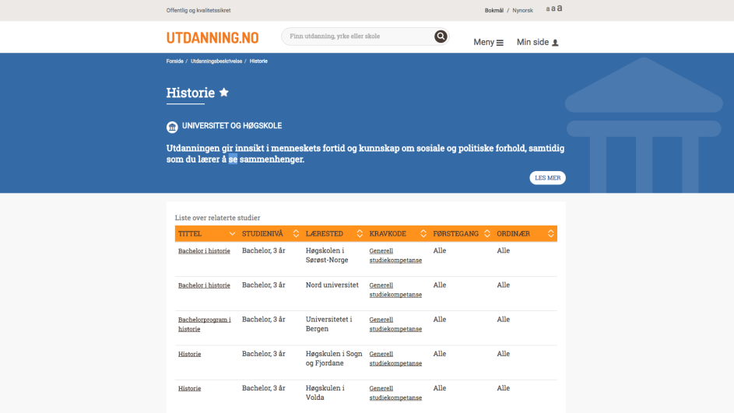
Studieorienteringsdag
Samme studium?
Buet og lyssterk Super AMOLED-skjerm
Trådløs og hurtig lading
16 MP-kamera med lyssterkt objektiv
Fås i sølv, gull og stellargrå
Touch ID, lynrask trådløsteknologi
Nytt 8 MP iSigth-kamera med Focus Pixels
LES MER >
LES MER >
Notes:
Hensikt med sliden:
Få fram poenget med å gjøre research, og mulighetene som faktisk finnes for å gjøre det. De kan finne ut veldig mye om studiene på nett (ikke bare overflatisk, men også emner/fag og pensum for inneværende år).
Manusforslag:
Når dere har undersøkt og vurdert hva dere skal bli og studere, vil dere antakelig finne ut at det dere vil studere tilbys flere steder. Eller at to studier ser like ut/heter nesten det samme (Eksempler: 1)Statsvitenskap, offentlig administrasjon, offentlig politikk og sammenliknende politikk. 2) Sosionomstudiet og sosialt arbeid. 3) Økonomi og administrasjon som tilbys av mange).
Hva er egentlig forskjellen? Hva skal du velge?
Egentlig er det som om du kjøper en mobiltelefon. Hvilken skal du velge?
Du leser om funksjonene. Også må du gå nærmere i dybden og lese de detaljerte spesifikasjonene for å finne ut hva som egentlig er forskjellen, og passer ditt behov best.
Overgang til neste slide:
Sånn er det med studiene også.
Og du finner spesifikasjonene på nettsidene til studiestedene.
Så:
Bruk Utdanning.no til å sondere terrenget.
Bruk nettsidene til studiestedene til å få detaljene.
Overgang til neste slide:
..og hvor i landet kan du studere?

Slide 10

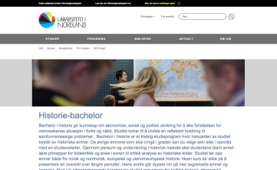
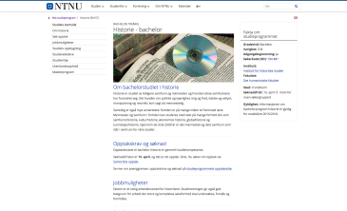
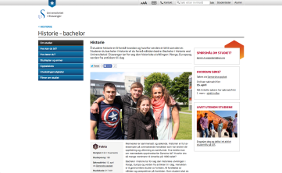
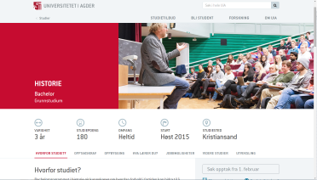
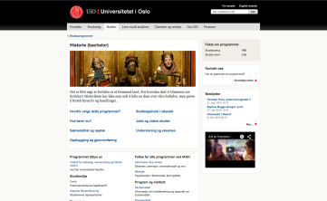
Studieorienteringsdag
Studienes spesifikasjoner (fag og innhold):
> Utdanningsinstitusjonenes nettsider
Samme studium?
Notes:
Hensikt med sliden:
(forts fra forrige) Få fram poenget med å gjøre research, og mulighetene som faktisk finnes for å gjøre det. De kan finne ut veldig mye om studiene på nett (ikke bare overflatisk, men også emner/fag og pensum for inneværende år).
Manusforslag:
Spesifikasjonene for studiene finner dere på nettsidene til utdanningsinstitusjonene. På de enkelte institusjonenes nettsider kan dere gå ekstremt grundig inn på innholdet i studiet, og f eks se hvordan studiene er bygd opp (hvilke emner/fag som inngår, hva hver av disse handler om).
Så vår anbefaling:
Bruk Utdanning.no til å sondere terrenget.
Bruk nettsidene til studiestedene til å få detaljene.
Overgang til neste slide:
Da har vi snakket en del om hva dere kan studere. Da er spørsmålet: Hvor kan du studere?

Slide 11
Studieorienteringsdag
Hvor kan du studere?
Offentlig, høyere utdanning
UiT
NTNU
HiMolde
HiVolda
Nord universitet
Universitetet i Bergen
HVL
HINN
NHH
HiOA
Universitetet i Oslo
HSN
NMBU
Universitetet i Stavanger
HiOF
Universitetet i Agder
Notes:
Hensikt med sliden:
Gi en rask og enkel oversikt. Vise at det er muligheter over stort sett hele Norge.
Manusforslag:
Norge har åtte universiteter, plassert på de røde punktene. På grunn av bl.a. fusjoner har flere universiteter og høgskoler flere studiesteder.
I tillegg er det høgskoler over store deler av landet.
Som dere ser har dere muligheter til å studere over stort sett hele Norge!

Slide 12
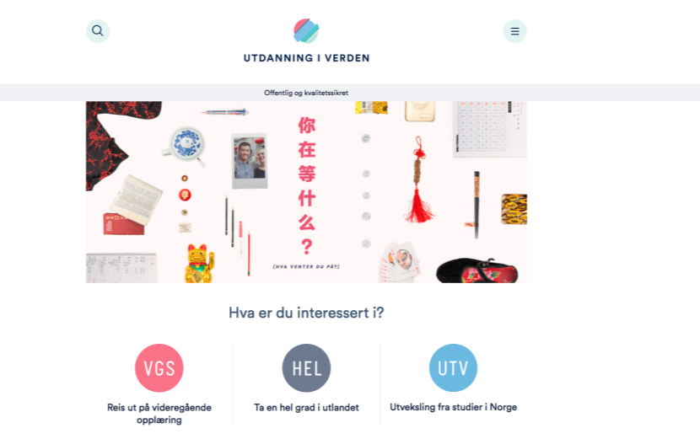
Studieorienteringsdag
Studere utenlands?
Utveksling:
Deler av studiet i utlandet
(via norsk universitet/høgskole)
Hel grad:
Hele studiet i utlandet
(via ANSA/SiU)
utdanningiverden.no
Notes:
Hensikt med sliden:
Vise at de kan studere i utlandet – også om de studerer ved en norsk institusjon. Og henvise til hvor de finner informasjon om de ønsker hele graden i utlandet.
Manusforslag:
Dere kan også studere i utlandet. Det kan dere gjøre på to forskjellige måter.
1. Utveksling
Noen som har vært på utveksling i løpet av videregående her? En del er likt, men en del er også forskjellig mellom studentutveksling og på videregående. Som student bor du ikke hos en vertsfamilie. Du bor på hybel, eller i kollektiv med andre studenter – akkurat som når du er student i Norge. Bare at du blir en del av et studentmiljø i et annet land og kultur, lærer språk, får venner i utlandet og opplevelser du kan fortelle om når du kommer hjem, både til familie, venner og i jobbintervju.
Alle bachelor og masterprogrammer i Norge skal ha tilbud om utveksling – minst ett semester/halvår! Du mister ingen tid på dette (integrert i studieplanen), og ofte behøver det heller ikke bli dyrere enn et semester hjemme i Norge. Veldig bra tilrettelagt – fantastisk mulighet!
2. Hele graden i utlandet
Hvis du vil ta hele graden i utlandet – så går det også an, men da er det ikke via et norsk universitet eller høgskole.
Vi anbefaler å gå inn på StuderiUtlandet.no hvis dere vil sjekke dette nærmere. Dette er i likhet med Utdanning.no en offisiell, norsk nettside. Dere kan også få mye hjelp på ANSA.no. ANSA er interesseorganisasjonen for norske studenter i utlandet.
Overgang til neste slide:
Da skal vi hjem igjen…

Slide 13
Studieorienteringsdag
Studienes grunnstruktur
Master 2 år
Integrert master
5 år
Bachelor
3 år
Notes:
Hensikt med sliden:
Sikre at alle forstår den grunnleggende oppbyggingen, og forskjellen på 2-årig og 5-årig master (at 2-årig master krever bachelor først).
Manusforslag:
Dette er grunnstrukturen, som gjelder de aller fleste studiene – og det er en internasjonal modell. Den gjelder altså både i Norge og utlandet:
3-årig studium som gir bachelorgrad
Kan bygge på med 2 år og få mastergrad (søker da med karakterer fra bacheloren)
5-årig master (tilsvarende 3+2), søker med karakterer fra videregående
Noen unntak:
Profesjonsstudier på mer enn 5 år (f eks lege, tannlege, psykolog)
Profesjonsstudier på mindre enn 5 år (f eks lærerutdanning på 4 år – finnes nå både 4-årig og 5-årig lærerutdanning)
(Ellers: Årsstudier (ikke fullverdig utdanning som alene gir en grad, men gir studiepoeng), og Ph.d./Doktorgrad (etter master))
Overgang til neste slide:
Da skal vi over på det som er rundt studiene…

Slide 14





Studieorienteringsdag
Student-samskipnaden
Din nestbeste venn
Notes:
Hensikt med sliden:
Få fram hva en studentsamskipnad faktisk er. Og få fram at studentsamskipnadene ikke er noe unikt ved ett studiested, men noe alle har (så slipper alle studentene å poengtere at de har studentsamskipnad).
Manusforslag:
Alle studenter, ved alle universiteter og høgskoler i Norge, er tilknyttet en studentsamskipnad.
Men hva er en «studentsamskipnad»?
Studentsamskipnadene har ansvar for livet rundt studiene! Universitetet eller høgskolen har ansvar for det faglige, det du skal studere – mens studentsamskipnaden tar seg av det rundt.
For eksempel:
Studenthybelutleie
Studentkantine
Studentkafeer
Bokhandel
Treningstilbud
Helsetjenester
Studentsamskipnadene hjelper deg! Siden du nå sannsynligvis skal flytte hjemmefra: Ingen lager niste, ingen ordner med trening, middag eller pensuminnkjøp: Du må ordne det selv. Og da er det studentsamskipnadene som er redninga. De passer ikke på deg som mamma eller pappa, men de tilbyr en del av det du trenger som student når du har flytta hjemmefra.
Overgang til neste slide:
Studentsamskipnadene er altså deres nestbeste venn. Hva (eller hvem), er da deres beste venn?

Slide 15



Studieorienteringsdag
Lånekassen
Din beste venn
Notes:
Manusforslag:
For å få råd til alt dette (ref forrige slide), trenger dere penger! Så deres beste venn i studietiden er: Lånekassen! Selv om du kan få gratis utdanning i Norge, så trenger du penger til å bo og leve.
Detaljene rundt dette bør dere sjekke nærmere selv på nettsidene til Lånekassen, men generelt er det ca 50.000,- i halvåret (semesteret) i såkalt basisstøtte.
Dette er i utgangspunktet et lån, men 40% av dette omgjøres til stipend hvis du:
Bor borte
Står på eksamen
Har inntekt/formue under en viss grense (168k/380k)
En del studenter synes det blir litt trangt økonomisk, og har en deltidsjobb for å ha råd til mer. Det er nokså vanlig, men bare husk at: Hvis det går utover studiene, lønner det seg ikke økonomisk… (hvis man må ta opp igjen fag/ikke får omgjort lånet til stipend/ikke får de karakterene og den jobben man ønsker).

Slide 16
Studieorienteringsdag
Samordnaopptak.no
Viktig:
Søk riktig
Søknadsfrist
Omprioriteringsfrist
Tilbud
Svarfrist
1. mars/
15. april
1. juli
20. juli
26. juli
Kun tilbud om én studieplass!
(men ikke garantert studieplass)
Notes:
Hensikt med sliden:
Sikre at alle husker søknadsfristen 15. april. Sikre at alle skjønner hvordan prioriteringssystemet hos Samordna opptak fungerer. Dette er det mange som misforstår – og det kan få store konsekvenser! Bruk tid på å forklare dette godt.
Manusforslag:
Vi har snakket en del om hvordan dere kan velge riktig studium – men pass også på at dere søker på riktig måte!
15. April er altså søknadsfrist. På Samordnaopptak.no kan dere sette opp 10 studier i en liste, og prioritere dem fra 1 til 10. Etter 15. april kan dere ikke legge til flere studier i lista.
1. Juli er fristen for å prioritere studiene dere har lagt til i deres søknad. Dere kan altså flytte et studium fra 5. plass til 1. plass – men dere kan ikke legge til studier dere ikke la inn før 15. april. Dette MÅ dere få med dere!(Gjenta gjerne)
20. Juli får dere tilbud om studieplass, hvis dere kommer inn på et av studiene dere har søkt. Og da får dere altså bare ett tilbud! Dere får tilbud om plass på bare ett studium – og det er studiet dere har øverst på lista, hvis dere kommer inn på det. Samordna opptak antar at du vil inn på førstevalget ditt – så hvis du har gode nok karakterer til å komme inn på det, så får du bare tilbud om dette. Hvis du heller vil inn på 5. valget ditt, så vet ikke Samordna opptak det med mindre du omprioriterer i nettsøknaden, og faktisk setter det studiet på 1. plass. Og det må du altså gjøre før 1. juli.
26. Juli må du ha takket ja til studieplassen, ellers mister du den. Og du får ikke tilbud om studieplass på et av de andre studiene om du takker nei.
Du får altså max tilbud om én studieplass. Men du har ikke krav på noen studieplass. Det er ikke som på Vigo (der dere satt opp tre valg, og var garantert å komme inn på ett av dem på videregående)! Så ikke søk taktisk på den måten. Men: Det kan være lurt å sette opp et studium eller to nederst på lista (som antakelig er lett å komme inn på) som backup hvis dere ikke kommer inn på det dere helst vil komme inn på.
Obs: Poenggrensene kan endre seg. Poenggrense er ikke noe universitetene setter – men poengsummen til den dårligste søkeren som fikk studieplass i fjor. Det gir en indikasjon, men kan endre seg fra år til år.

Slide 17
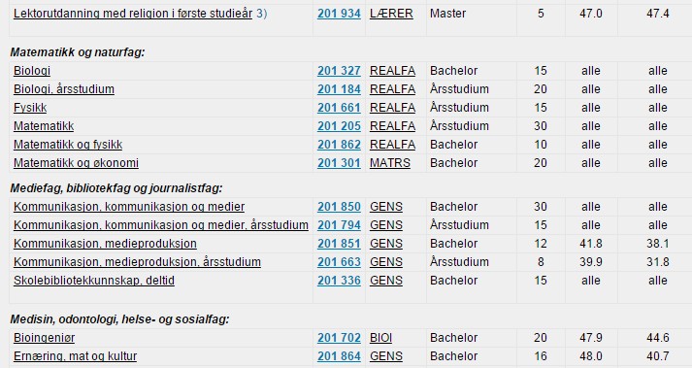
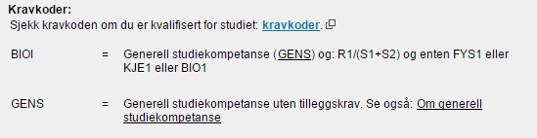



Studieorienteringsdag
Opptakskrav
Generell studiekompetanse (3 år vgs)
+ for noen studier: Spesielle opptakskrav
Unntak: Y-veien (ikke Samordna opptak)
Notes:
Hensikt med slide:
Forklare tilleggskravene som gjelder for en del studier, utover Generell studiekompetanse.
Kilde: https://sok.samordnaopptak.no/studier
Manusforslag:
For å si det veldig enkelt om opptakskrav: Dere må ha generell studiekompetanse for å ta høyere utdanning, og for å søke i Samordna opptak).
Noen studier har tilleggskrav/spesielle opptakskrav:
Kravet om generell studiekompetanse gjelder for de fleste studiene, men noen studier har også «Spesielle opptakskrav», i tillegg til Generell studiekompetanse.
På Samordna opptak sine sider kan du se hvilke krav som gjelder til de ulike studiene, og hvilke fag du må ha for å dekke disse kravene.
Se eksempler, med forklaring av kravkodene under. Det kan f eks handle om realfag, eller karakterkrav. Alt dette finner dere når dere søker i Samordna opptak.
Det er alltid noen unntak. F eks:
Y-veien (yrkesveien) er en mulighet for søkere uten generell studiekompetanse, men med relevant fagbrev, å søke seg inn på ingeniørutdanning. Gjelder kun noen studiesteder, og man søker da direkte til studiestedet, ikke via Samordna opptak.
(Opptakskrav er noe helt annet en poenggrenser. Opptakskravene er faktiske krav, som stilles for å bli vurdert som søker. Poenggrensen settes ikke av studiestedet, men er poengsummen til den dårligste søkeren ved forrige opptak. Litt ala «Hvor mange poeng må man ha for å vinne Premier League?» Det kommer an på de andre lagene, men statistikk fra årene før gir en indikasjon.)

Slide 18
Studieorienteringsdag
Ingeniørstudier:
Flere veier inn
(enkelte institusjoner)
Oppfyller ordinært opptakskrav
Ingeniør-studier
(bachelor)
Generell studiekompetanse
+R1+R2+Fysikk
Mangler realfag
Forkurs
Realfagskurs
Generell studiekompetanse
TRES
Mangler generell studiekompetanse
Fagbrev/teknisk fagskole
Y-vei
Notes:
Se også:
http://www.samordnaopptak.no/info/opptak/andre-veier-til-opptak/ingeniorutdanning/index.html
De ordinære opptakskravene for ingeniørstudier, er Generell studiekompetanse+R1+R2+Fysikk.
Men det spesielle med ingeniørstudiene, er at det kan være muligheter selv om du mangler enten realfagene eller generell studiekompetanse. OBS: Det jeg forteller om nå, er 1) tilbud som tilbys ved enkelte av studiestedene, og 2) tilbud som kan være litt forskjellig lagt opp ved de ulike studiestedene. Sjekk derfor dette nærmere om det er aktuelt.
Men i korte trekk:
Mangler du realfagene (men har Generell studiekompetanse)?
Eller mangler du Generell studiekompetanse (men har fagbrev eller teknisk fagskole? Altså yrkesfag)?
Da kan du med Generell studiekompetanse, skaffe deg realfagskompetansen gjennom Forkurs eller Realfagskurs. Men det da må du gjerne bruke et år, eller ekstra penger, på dette.
Det spesielle er TRES-ordningen («Tre Semester-ordningen, pga kurs om sommeren som et «tredje semester») og Y-veien («yrkesveien», for de med yrkesfag).
TRES er i utgangspunktet beregnet for deg som har Generell studiekompetanse, men mangler realfagene – mens Y-veien er beregnet for deg som har tatt fagbrev (yrkesfag). Noen steder kan du også søke TRES om du har teknisk fagskole.
Så: Hva er TRES og Y-veien?
<Neste slide>

Slide 19
Studieorienteringsdag
Ingeniørstudier:
Flere veier inn
(enkelte institusjoner)
Oppfyller ordinært opptakskrav
Ingeniør-studier
(bachelor)
Generell studiekompetanse
+R1+R2+Fysikk
Mangler realfag
Forkurs
Realfagskurs
Generell studiekompetanse
TRES
Sommer: R1
R2+Fys1
Mangler generell studiekompetanse
Fagbrev/teknisk fagskole
Y-vei
Sommer: R1
R2+Fys1
Notes:
I både TRES og Y-veien er det du mangler innbakt i ingeniørstudiet. Det er altså en måte å søke seg inn på ingeniørstudiene selv om du egentlig ikke oppfyller opptakskravene.
Du tar da realfagene du mangler som en del av ingeniørstudiet. Du sparer dermed tid – men: Det er krevende! Du må gjennom ekstra kurs i matte og fysikk, i tillegg til det ordinære studiet.
Dette organiseres litt forskjellig ulike steder, men ofte er det både sommerkurs og kurs parallelt med studiene.
OBS: Y-veien og TRES har egne søkekoder, og søkes normalt ikke via Samordna opptak – men Lokalt opptak ved høyskolen eller universitetet.
Undersøk dette nærmere – men vi vil i allefall at dere kjenner til disse mulighetene.

Slide 20



Studieorienteringsdag
15. april
Oppsummering
www
Notes:
Manusforslag:
For å oppsummere:
Dere bor i Norge – det betyr at dere kan få gratis utdanning.
Dere har også mulighet til å dra utenlands å studere.
Dere har mange muligheter til å utdanne dere, og skape deres framtid
På nett finner dere svaret på det aller meste.
Søknadsfristen er 15. april.

Slide 21


Kartlegg og vurder med hjernen
Studieorienteringsdag
Magefølelse
- eller et rasjonelt valg?
Velg med hjertet
Notes:
Hensikt med sliden:
Få fram at det ikke trenger være noe motsetningsforhold mellom magefølelse og det å tenke rasjonelt.
Manusforslag:
Helt til slutt: Handler dette om magefølelse, eller er det et rasjonelt valg?
Vi tror det er litt av begge deler, og at det henger sammen. Stol gjerne på magefølelsen – men det forutsetter et grunnlag: Sett deg godt inn i alternativene du har først.
Det er en fordel å like det du skal jobbe med resten av livet, så ikke bare tenk på hvilken utdanning som enklest gir jobb.
Så:
Kartlegg og vurder med hjernen. Gjør research. Tenk.
Så kan du velge med hjertet.

Slide 22


Studieorienteringsdag
Lykke til med valget
Notes:
(Utnytt dagen i dag – snakk med oss, spør oss! Og snakk med rådgiveren deres i etterkant.)

